Slide 1
Комфортная и безопасная образовательная среда как актуальное требование современной школы.
Выполнила: учитель биологии
Сафонова О.В.

Slide 2
Цель:
Изучить характеристику комфортной и безопасной образовательной среды как актуальное требование современной школы.

Slide 3
Задачи:
Изучить литературу
Выявить условия необходимые для безопасной образовательной среды.
Методы применяемые для детей с ОВЗ.
Методы применяемые для детей с ДЦП.

Slide 4
Что же это такое комфортная и безопасная образовательная среда как актуальное требование современной школы.?
Комфортная и безопасная образовательная среда -это внутреннее пространство школы, система ее условий, позволяющих сохранить психофизиологическое здоровье учащихся, способствующих их оптимальной включенности в образовательную деятельность, успешной самореализации.

Slide 5
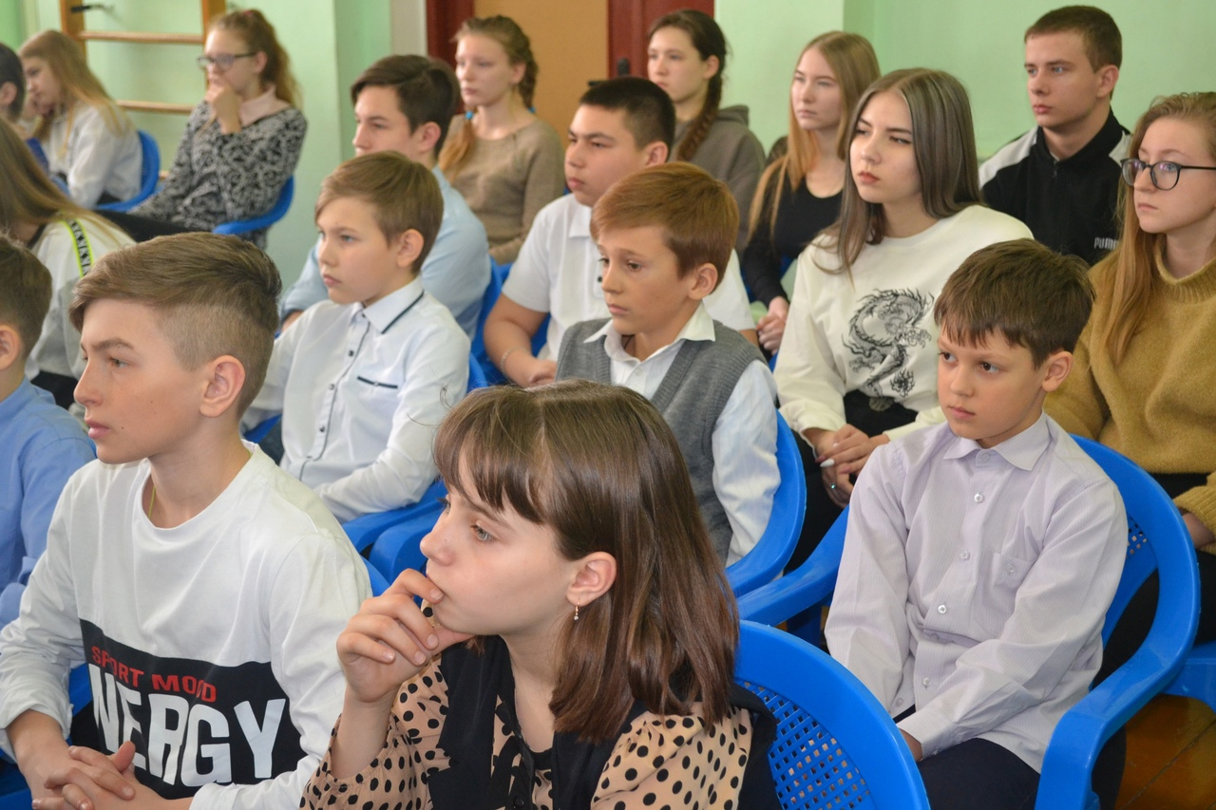

Slide 6
Условия необходимые для безопасной образовательной среды.
Активное предупреждение возникновения острых, деструктивных проблем развития ребёнка в течение учебного дня в школе
Эффективное применение адекватных методов и технологий работы в условиях стрессовой ситуации
Повышение уровня психолого-педагогической компетентности педагогов, психологов, управленцев,
Родителей, а также самих детей, включая овладение ими технологиями индивидуальной и групповой работы в условиях стрессовой ситуации.

Slide 8
Что такое ОВЗ?
Расшифровка категорий ОВЗ в образовании Педагогическая расшифровка видов ОВЗ изложена в Федеральном Законе об образовании РФ. Он описывает специфику категорий «особых» школьников и специальные условия для получения образования каждой из них. Особенности развития диагностируются ППМК. К ним относятся нарушения зрения, речи, опорно-двигательного аппарата, задержка психического развития (ЗПР), нарушения интеллектуального развития, расстройство поведения и общения, в том числе РАС и СДВГ, комплексные нарушения развития. При их подтверждении ППМК рекомендует конкретные специальные условия обучения ребенка.

Slide 9
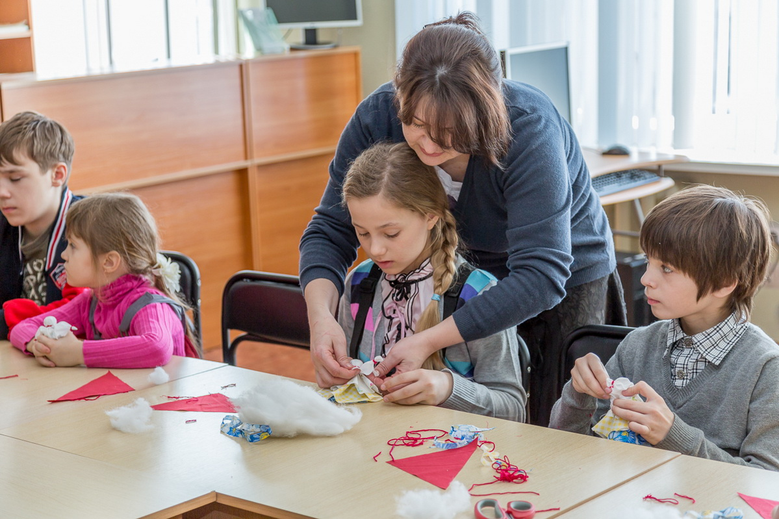

Slide 10
Методы применяемые для детей с ОВЗ.
МЕТОДЫ И ПРИЁМЫ СОЗДАНИЯ СИТУАЦИИ УСПЕХА:
Учёт уровня усвоения (степени понимания) изученного материала
Доступное объяснение учебного материала
Обязательное использование занимательной наглядности
Дидактические игры
Парные и групповые творческие задания
Индивидуально – дифференцированный подход (личностно ориентированный подход)
Комплекс поощрительных мер за любые положительные достижения в учёбе
Создание оптимальной благоприятной образовательной среды
Словесная поддержка педагога.
Установка на позитивное решение проблемы

Slide 12
Что такое ДЦП?
Детские церебральные параличи (ДЦП) — термин, объединяющий группу хронических непрогрессирующих симптомокомплексов двигательных нарушений, вторичных по отношению к поражениям или аномалиям головного мозга, возникающим в перинатальном (околородовом) периоде. Отмечается ложное прогрессирование по мере роста ребёнка.

Slide 13
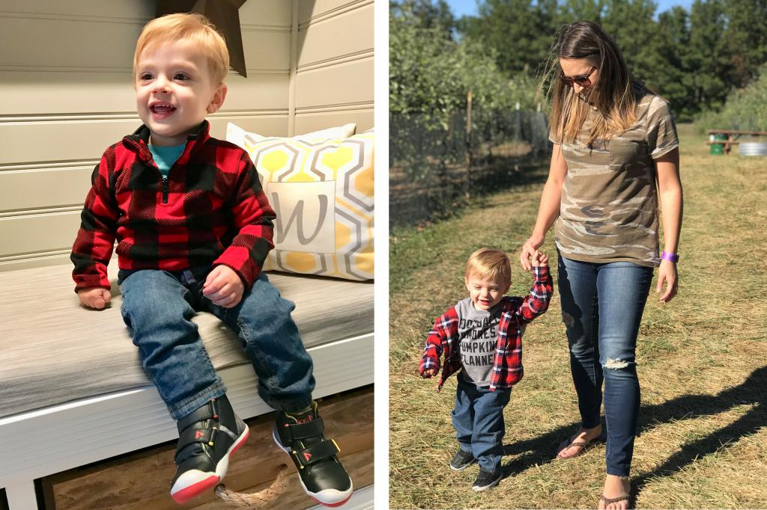

Slide 14
Методы применяемые для детей с ДЦП.
В рамках инклюзивного обучения в работе с детьми с нарушениями опорно-двигательного аппарат применяются наглядные, практические и словесные, двигательно-кинестетические методы. Наглядные методы включают: наблюдение, иллюстрация, демонстрация. Наглядные методы могут применяться как при изучении нового материала, так и при его закреплении.

Slide 16
Выводы:
Изучили характеристику комфортной и безопасной образовательной среды как актуальное требование современной школы.
Изучили литературу
Выявили условия необходимые для безопасной образовательной среды.
Изучили методы применяемые для детей с ОВЗ.
Изучили методы применяемые для детей с ДЦП.

Slide 17
Список литературы.
https://infourok.ru/komfortnaya-shkolnaya-sreda-kak-neotemlemaya-chast-sovremennoj-shkoly-5465547.html
https://rosuchebnik.ru/material/ovz-i-ii-iii-iv-v-vi-vii-viii-vidov-i-ikh-rasshifrovka/
https://ped-kopilka.ru/blogs/blog68700/metody-priemy-i-sredstva-obuchenija-detei-s-ovz-v-nachalnoi-shkole.html
https://ru.wikipedia.org/wiki/Детский_церебральный_паралич#:~:text=Детские%20церебральные%20параличи%20(ДЦП)%20—,прогрессирование%20по%20мере%20роста%20ребёнка
https://multiurok.ru/files/komplieks-naghliadnykh-mietodov-obuchieniia-i-vosp.html

